Slide 1
ArrayList
Un ArrayList en un arreglo de dinámico de datos que puede almacenar una cantidad de datos arbitrarios en runtime (decidido mientras se esta ejecutando el programa), estos ayudan importantemente cuando se quiere hacer un arreglo de datos, pero no se conoce que tamaño debería tener en momento de programarlo, y que resultaría una gran molestia, o imposible, pedir al usuario el tamaño.

Slide 2
ArrayList (declaración)
Tiene el formato de creación de un objeto, pero en la declaración se usa el operador diamond, donde se menciona la clase de datos (Generics), ArrayList no puede ser creada usando un tipo de dato primitivo, para ello se usan wrappers (objetos que envuelven al dato)
ArrayList<Objeto> nombre = new ArrayList<Objeto>();
Como argumento se puede pasar el tamaño que se prefiere, o puede pasar una Colección con la que se inicialice.

Slide 3
Metodos
boolean contains(Object o): retorna verdadero si contiene el o, si no falso.
boolean add(E e): agrega e, a la lista, retorna true si ha sido capaz de agregarlo.
int size(): retorna el tamaño del arreglo (no confundirlo con la capacidad)
Object[] toArray(): retorna un arreglo con los ítems existentes.
void clear(): limpia el ArrayList, removiendo todos los valores.

Slide 4
Recursividad
La recursión en la programación implica básicamente, una función (o método en Java) que se llama a si misma repetidas veces, tiene ventajas en que es mas elegante y simple de escribir, pero es mas ineficiente en usos de recursos.
SIEMPRE se debe usar condiciones de escape desde los cuales se va a poder retornar un valor (caso base). La falta de tener uno, puede generar un fuerte impacto de rendimiento o puede simplemente crashear el programa.

Slide 5
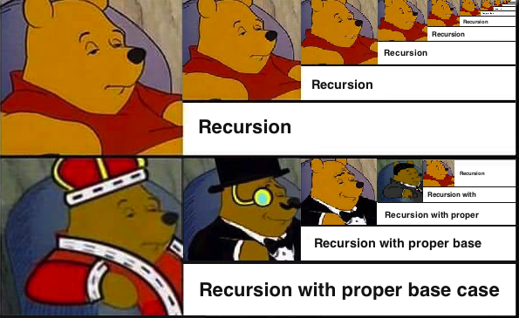
Recursión
Recursión
Recursión
Recursión con un correcto caso base

Slide 6
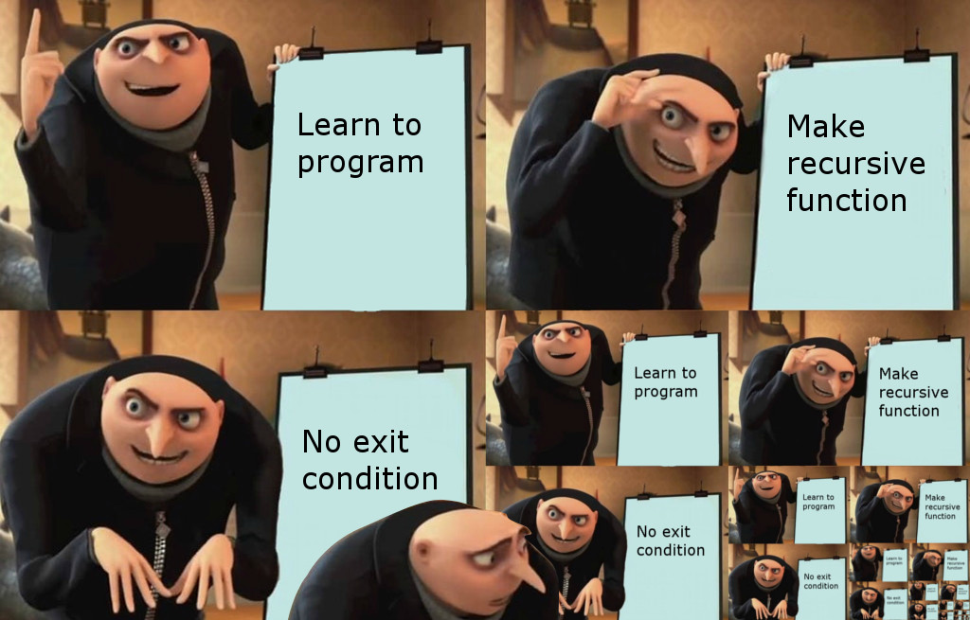
Aprende a programar
Haz una función recursiva
No tiene condición de salida

